Slide 1
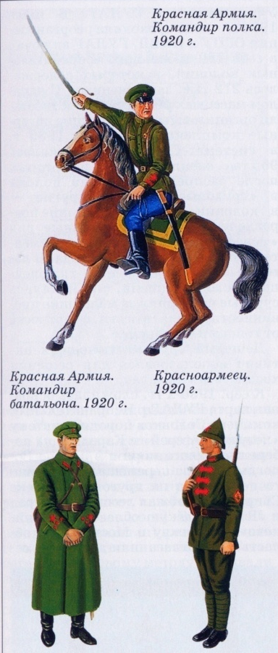
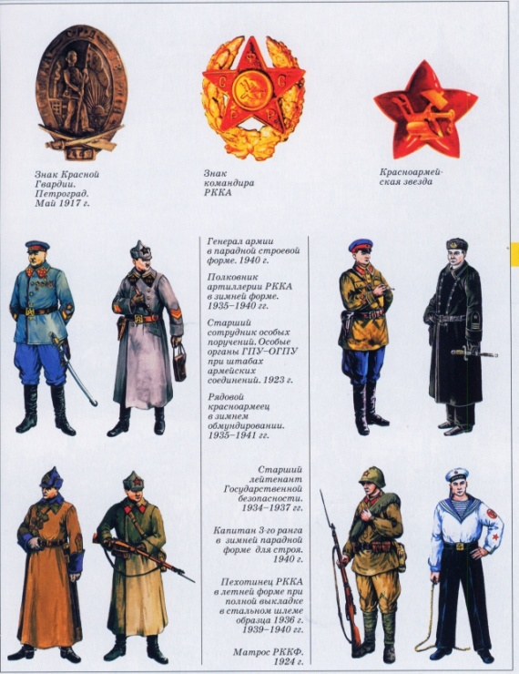
Prezentacii.com
Красная армия
в 30-ые годы 20 века
Урок истории
11 класс

Slide 2

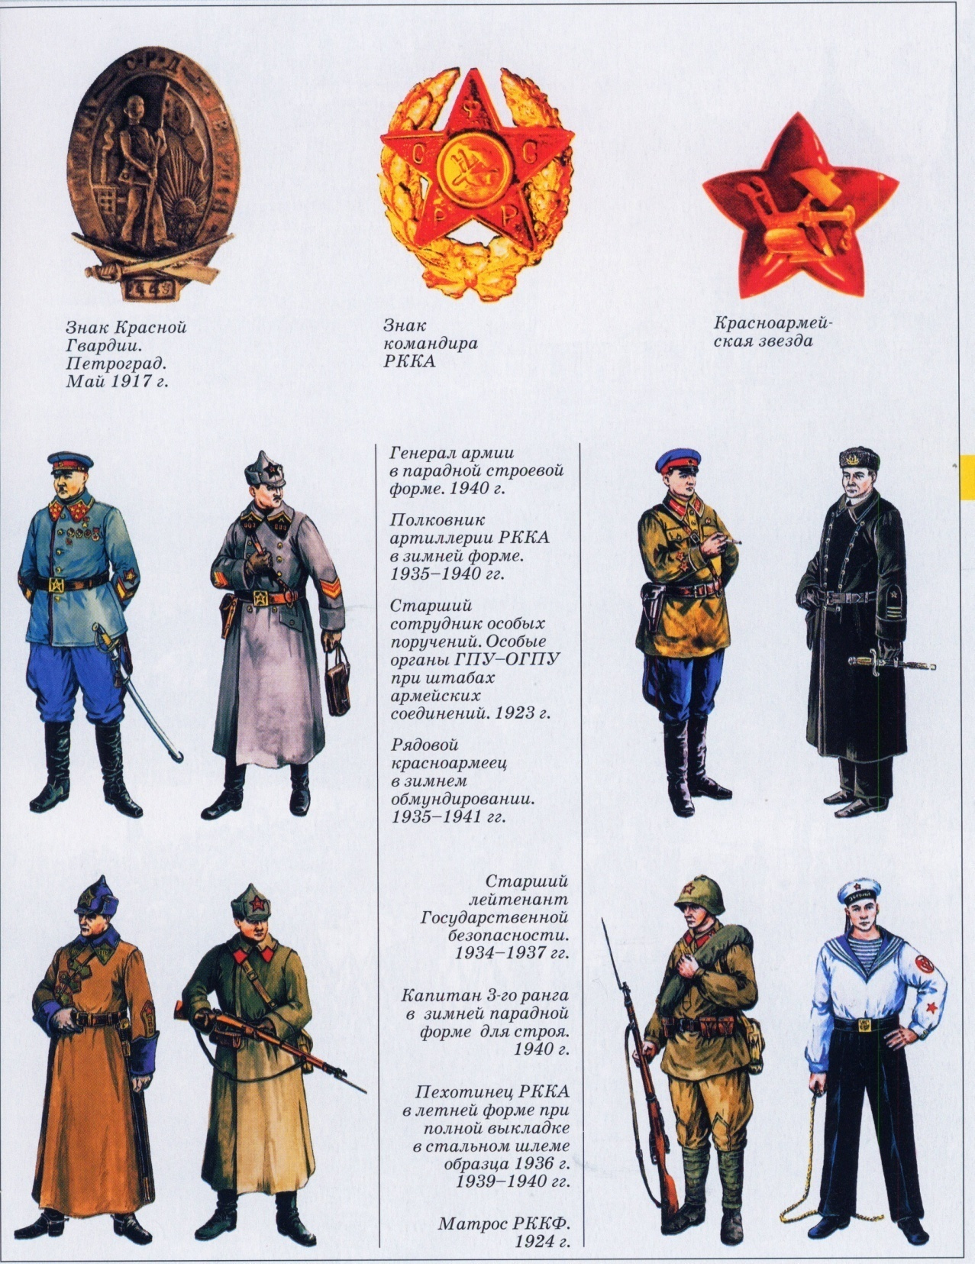

Slide 3
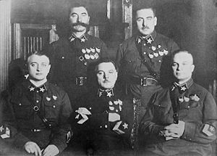
Красные маршалы:
1ряд: М. Тухачевский, К. Ворошилов, А. Егоров, 2 ряд: С.Будённый, В. Блюхер

Slide 4
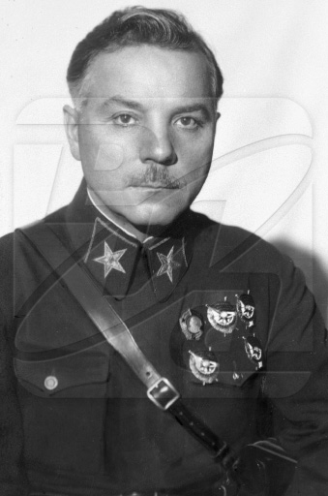
К.Е. Ворошилов
(1881-1969)
В 1925-1934 гг. – нарком по военным и морским делам, председатель РВС СССР. 1934-1940 – нарком обороны СССР, с 1940 –заместитель председателя Совнаркома. В годы Великой Отечественной войны – член ГКО и представитель Ставки Верховного Главнокомандующего на ряде фронтов. В начале войны проявил полную неспособность руководить войсками. В 1953-1960 гг – Председатель Президиума, а с 1960 года – член Президиума Верховного Совета СССР

Slide 5
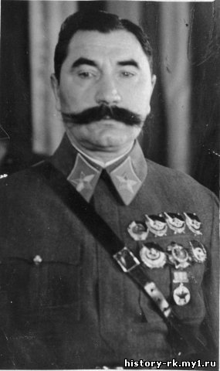
С.М. Будённый
(1883-1973)
В Гражданскую войну командовал 1-й Конной Армии (1919-1923). Позже на командных должностях в Красной Армии, заместитель и первый заместитель наркома обороны. В 1941-1942 гг. – командовал войсками ряда фронтов и направлений, затем – кавалерией Красной Армии. С января 1943 командующий кавалерией Советской Армии и чл. Высшего военного совета Министерства Вооруженных Сил СССР, а в 1947-53 одновременно зам. министра сельского х-ва по коневодству. С мая 1953 по сентябрь 1954 инспектор кавалерии.

Slide 6
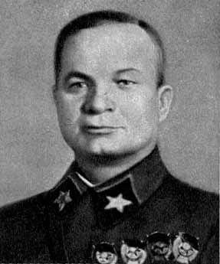
А.И. Егоров
(1883-1939)
Окончил Юнкерское пехотное училище. Участник Первой мировой войны (полковник). После октябрьской революции перешёл на сторону советской власти. Участник Гражданской войны. Затем начальник Генерального штаба, заместитель наркома обороны СССР. Маршал Советского Союза. Расстрелян с группой военачальников. Реабилитирован посмертно.

Slide 7
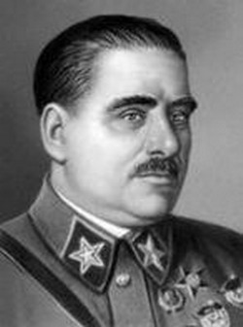
В.К. Блюхер
(1890-1938)
В1920-1922 гг. – военный министр и главнокомандующий Народно-революционной армией Дальневосточной республики. Первый кавалер ордена Красного Знамени. После Гражданской войны – на высших командных постах в армии. В 1929-1938 гг. – командующий Отдельной Дальневосточной армией. В 1938 г. арестован и расстрелян

Slide 8
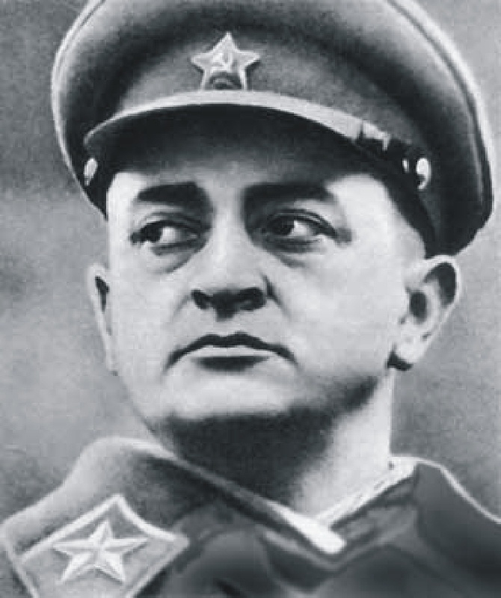
М.Н. Тухачевский
(1893-1937)
Из дворян. Окончил военное училище. Участник Первой мировой войны (гвардии подпоручик). Сначала 1918г. – в Красной Армии После Гражданской войны 1918-20 принимал деятельное участие в проведении Военной реформы 1924-25. С 1934 заместитель наркома обороны, с 1936 1-й заместитель наркома обороны и начальник управления боевой подготовки. Был расстрелян в 1937 году.

Slide 9
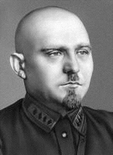
Белов И.П.
(1893-1938) командарм 1-го ранга (1935). Сын крестьянина-бедняка. Участник 1-й мировой войны, унтер-офицер. В 1919 главнокомандующий войсками Туркестанской республики. Успешно боролся с басмаческими отрядами, применяя против них их же террористические методы.
В 1938 на посту командующего войсками Белорусского военного округа арестован. Приговорен к смертной казни. Расстрелян.
В 1956 реабилитирован.

Slide 10
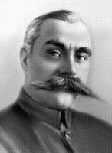
Каменев С.С.
(1881-1936)
Командарм 1-го ранга (1935). Член КПСС с 1930. Родился в семье военного инженера. Окончил Александровское военное училище (1900) и Академию Генштаба (1907). Во время 1-й мировой войны 1914—18 на штабных должностях. В начале 1918 добровольно вступил в Красную Армию. С 1918 по 1919 успешно командовал войсками Восточного фронта , затем при обороне и наступлении против войск Колчака в 1919. С 1919 по 1924 — главнокомандующий вооруженными силами Республики.
С 1934 начальник управления ПВО и одновременно член Военного совета при Наркомате обороны СССР. Скончался 25 августа 1936 года от сердечного приступа.

Slide 11
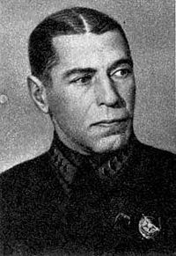
Б.М. Шапошников
(1882-1945)
На военной службе с 1901 г. Участник Первой мировой войны (полковник), в Красной Армии с 1918 г. В годы Гражданской войны и после её окончания – на штабной и военно-преподавательской работе. Во время Великой Отечественной войны – начальник Генерального штаба, заместитель наркома обороны. Маршал Советского Союза. Внёс значительный вклад в теорию и практику строительства Вооружённых Сил СССР.

Slide 12
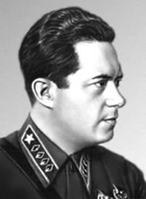
И.Э. Якир
(1896-1937)
Участник Гражданской войны. В конце 1920-х гг. учился в немецкой военной академии. 12 лет командовал Украинским военным округом. В 1935—1936 гг. в Политбюро принимались решения о назначениях Якира и Уборевича, как наиболее талантливых командующих войсками двух ведущих военных округов, на высшие должности в центральном аппарате НКО. Якир отказался от должности начальника Генштаба. Репрессирован в 1937г

Slide 13
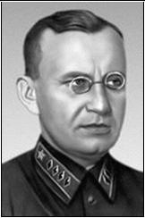
И.П. Уборевич
(1896-1937)
В конце 1920-х гг. учился в немецкой военной академии. В 1930 г. был назначен 1-м заместителем наркома по военным и морским делам. Затем командующий Белорусским военным округом. В Белорусском округе под руководством Уборевича выросли талантливые командиры, ставшие видными полководцами Великой Отечественной войны: будущие маршалы Г.К.Жуков, И.С.Конев, К.А.Мерецков и др.

Slide 14
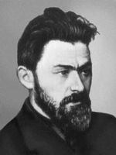
Я.Б. Гамарник
(1884-1937)
В 1929—1937 гг. начальник Политуправления РККА. Возглавил чистку политического состава РККА от «бывших белых» В 1930—1934 гг. первый зам. наркома по военным и морским делам СССР Ворошилова и зам. председателя Реввоенсовета СССР. Оказывал всемерное содействие Тухачевскому в осуществлении технической реконструкции Красной Армии и сыграл большую роль в повышении боеготовности РККА.В 1934—1937 гг. первый зам. наркома обороны СССР. Гамарнику первым в Красной Армии в 1935 было присвоено звание армейского комиссара 1-го ранга, соответствующее званию командарма 1-го ранга. Застрелился накануне неизбежного ареста

Slide 15
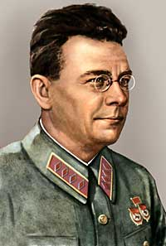
А.И. Корк
(1887-1937) военспец, командующий армиями в период Гражданской войны, командарм 2-го ранга (1935), начальник Военной Академии РККА им.Фрунзе, член ЦИК СССР, член ВКП(б) с 1927 года. Во время 1-й мировой войны был на штабных должностях, подполковник. Расстрелян в ходе репрессий в РККА (1937).

Slide 16
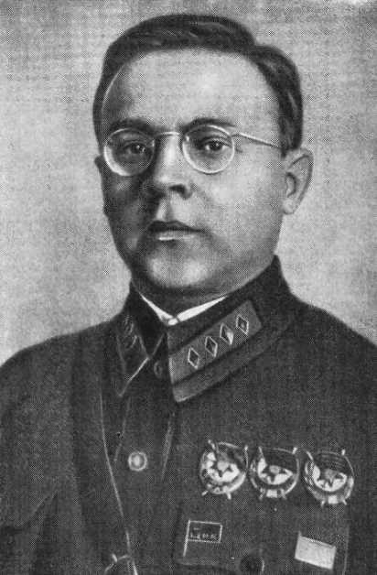
В.М. Примаков
(1897-1937)
В 1914 вступил в РСДРП, большевик. Награжден двумя орденами Красного Знамени (1920, 1921). Поддерживал дисциплину с помощью карательных мер. Образование получил на Высших военно-академических курсах (1923).
В 1933—1935 — зам. командующего Северо-Кавказским военным округом, зам. инспектора высших военно-учебных заведений. С 1935 зам. командующего Ленинградским военным округом. В1937 приговорен к смертной казни. Расстрелян. В 1957 реабилитирован.

